Slide 1
AROMATICKÉ UHĽOVODÍKY
ARÉNY

Slide 2
AROMATICKÉ UHĽOVODÍKY
Voňavé alebo zapáchajúce látky
Obsahujú v molekule benzénové jadro
Často sú toxické
Ale môžu byť aj liečivé

Slide 3
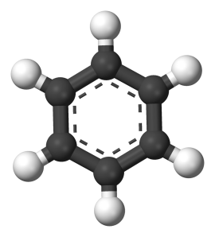
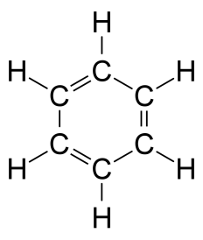
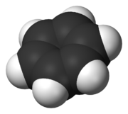
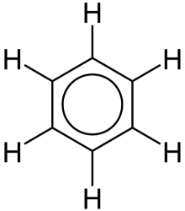
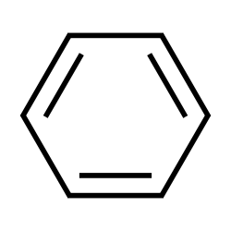
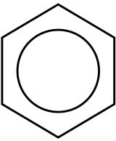
BENZÉN
C₆H₆

Slide 4
BENZÉN
Kvapalina, sladkastý zápach
Získava sa z mazutu – poslednej frakcie ropy
Z čiernouhoľného dechtu
Rozpúšťadlo, dôležitá surovina v chemickom priemysle
Toxická, karcinogénna

Slide 5
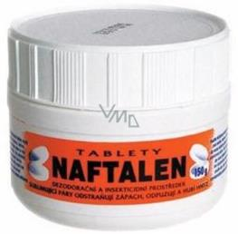
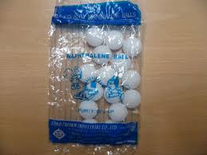
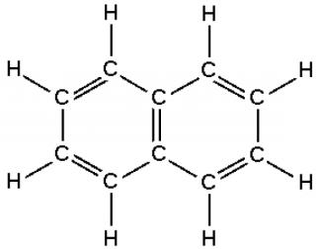
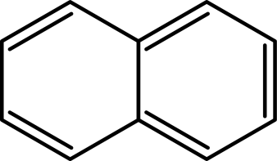
NAFTALÉN
Biela kryštalická látka
Zapácha
Proti moliam do skrine

Slide 6
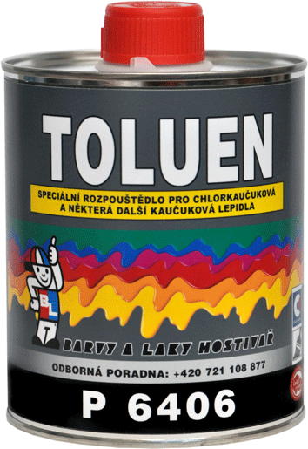
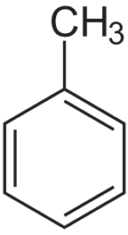
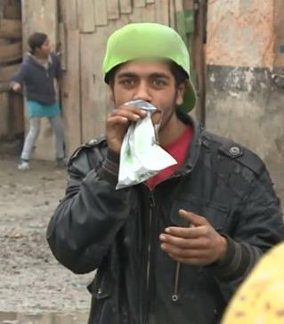
TOLUÉN
Metylbenzén
Kvapalina, rozpúšťadlo, riedidlo
Narkotické účinky

Slide 7
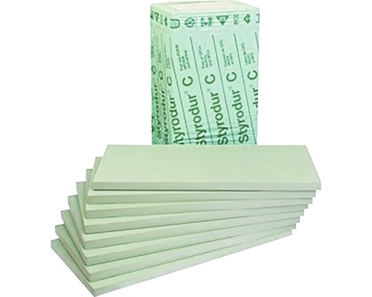
STYRÉN
Vinylbenzén
Kvapalina
Surovina na výrobu polystyrénu

Slide 8
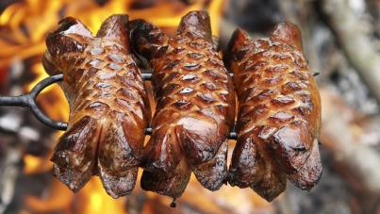
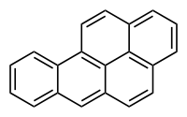
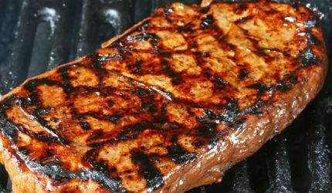
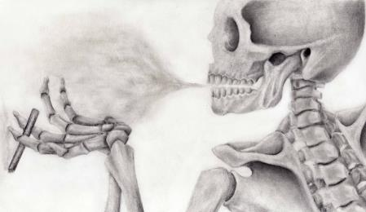
BENZOPYRÉN
Súčasť cigaretového dymu, sadzí, grilovaného mäsa, opekaných špekačiek
Karcinogén

Slide 9
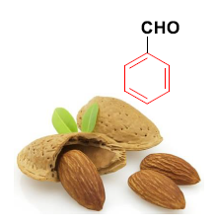
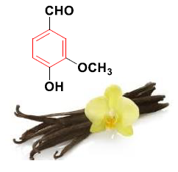
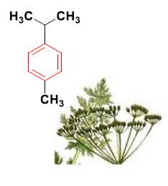
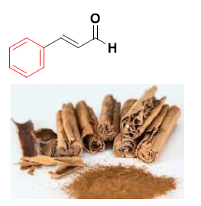
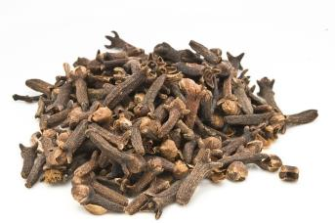
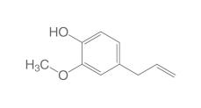
PRÍRODNÉ LÁTKY
Anizol - metoxybenzén
Vanilín
Karvón
Cinamaldehyd
Eugenol

Slide 10
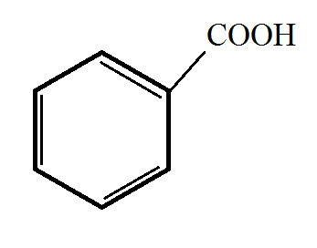
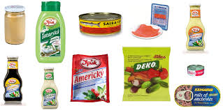
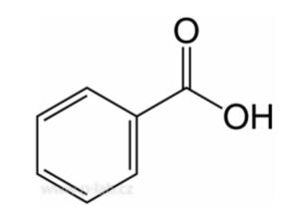
KYSELINA BENZOOVÁ
Konzervant – pôsobí proti plesniam

